Slide 1
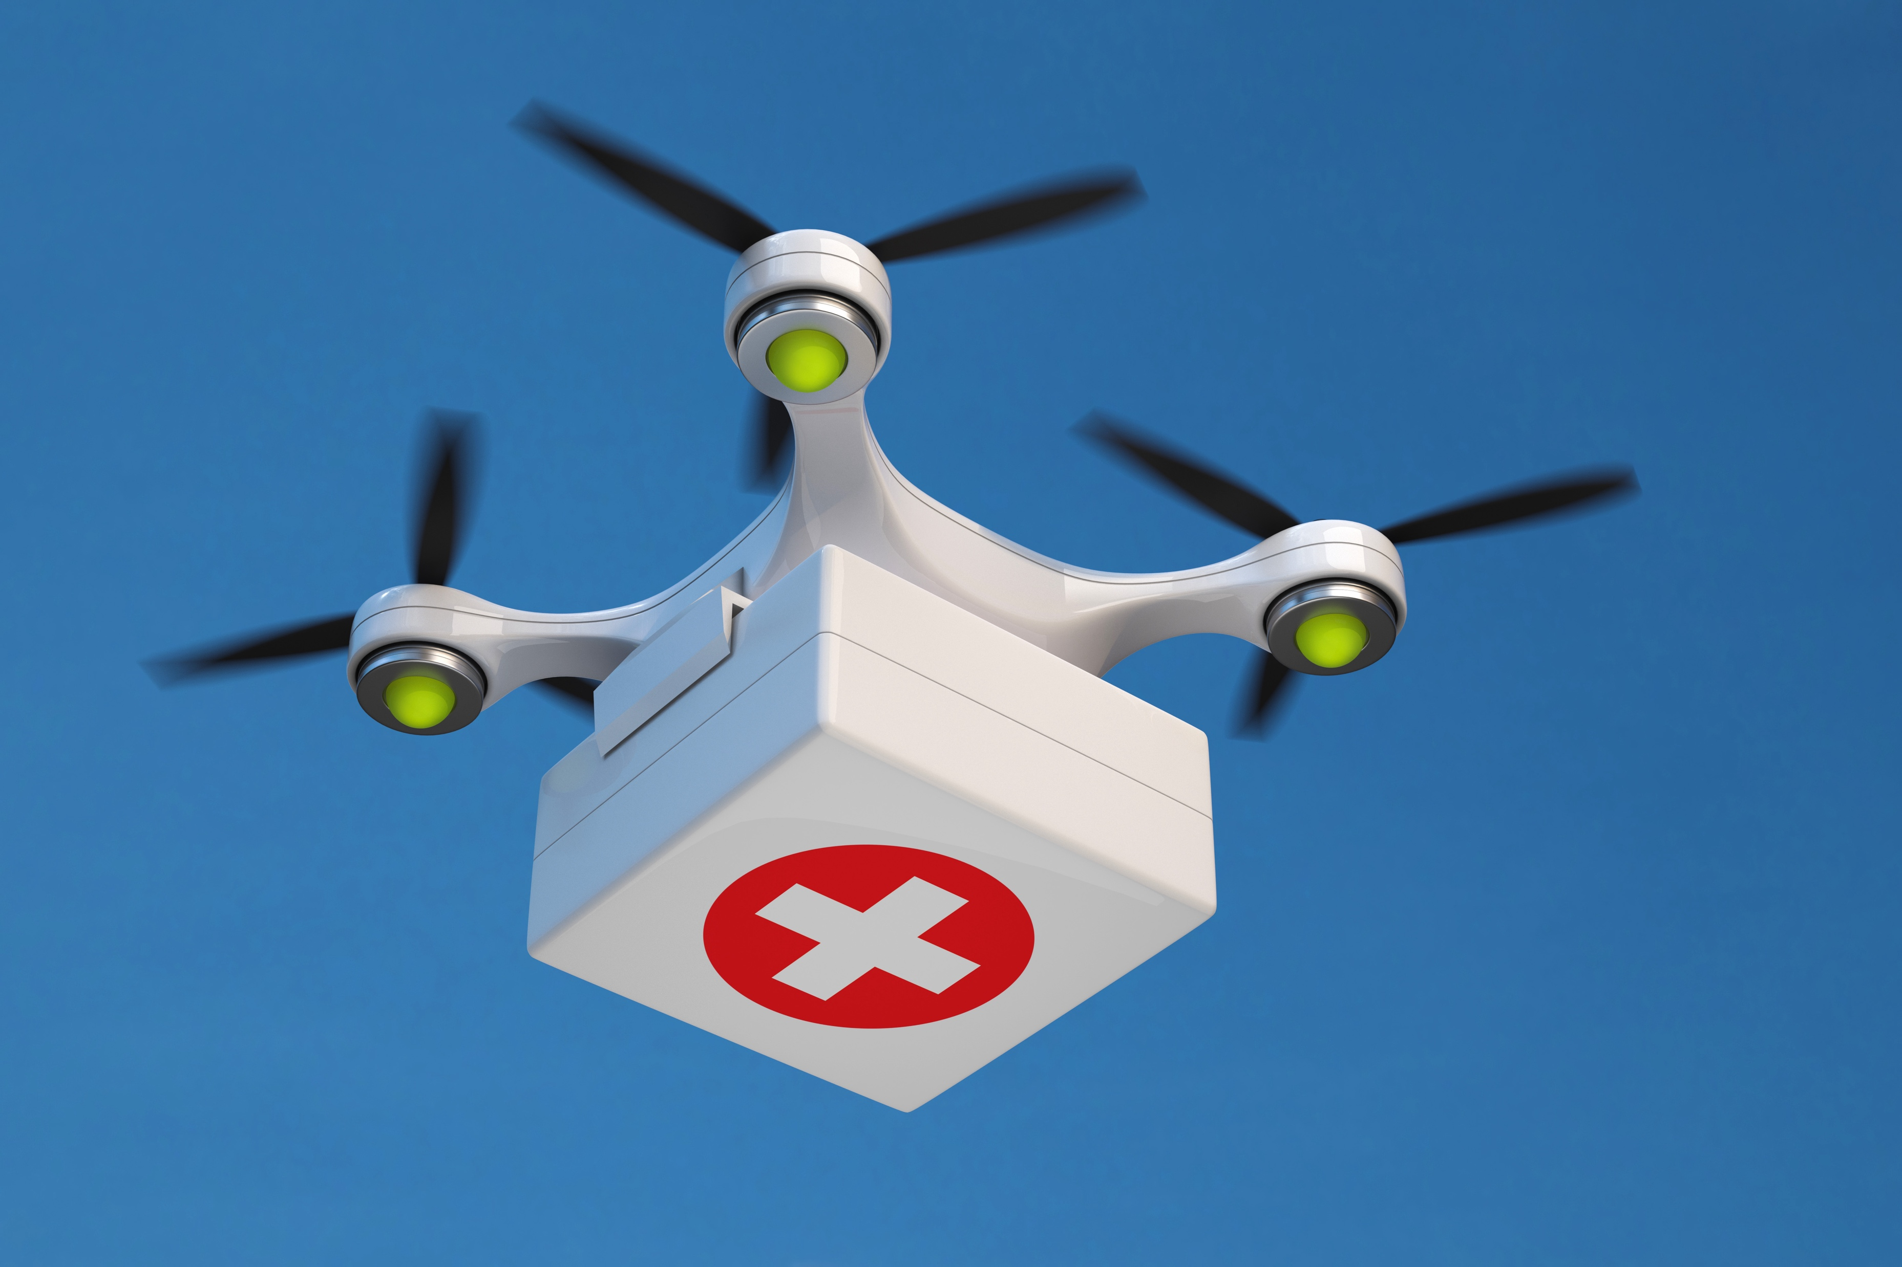

13 de març de 2026
Integració de drons
al Sistema de Salut:
Regions Sanitaries de Lleida i
Alt Pirineu i Aran
Reptes operatius per al desplegament

Slide 2

PPT FTSS

Slide 3
13 de març de 2026
Integració de drons
al Sistema de Salut:
Regions Sanitaries de Lleida i
Alt Pirineu i Aran
Reptes operatius per al desplegament

Slide 4



Disseny de l’avaluació de l’aplicació clínica dels drons
en pacients amb afectacions dany cerebral vascular
Neus Domènech Oller
13 de març de 2026

Slide 5
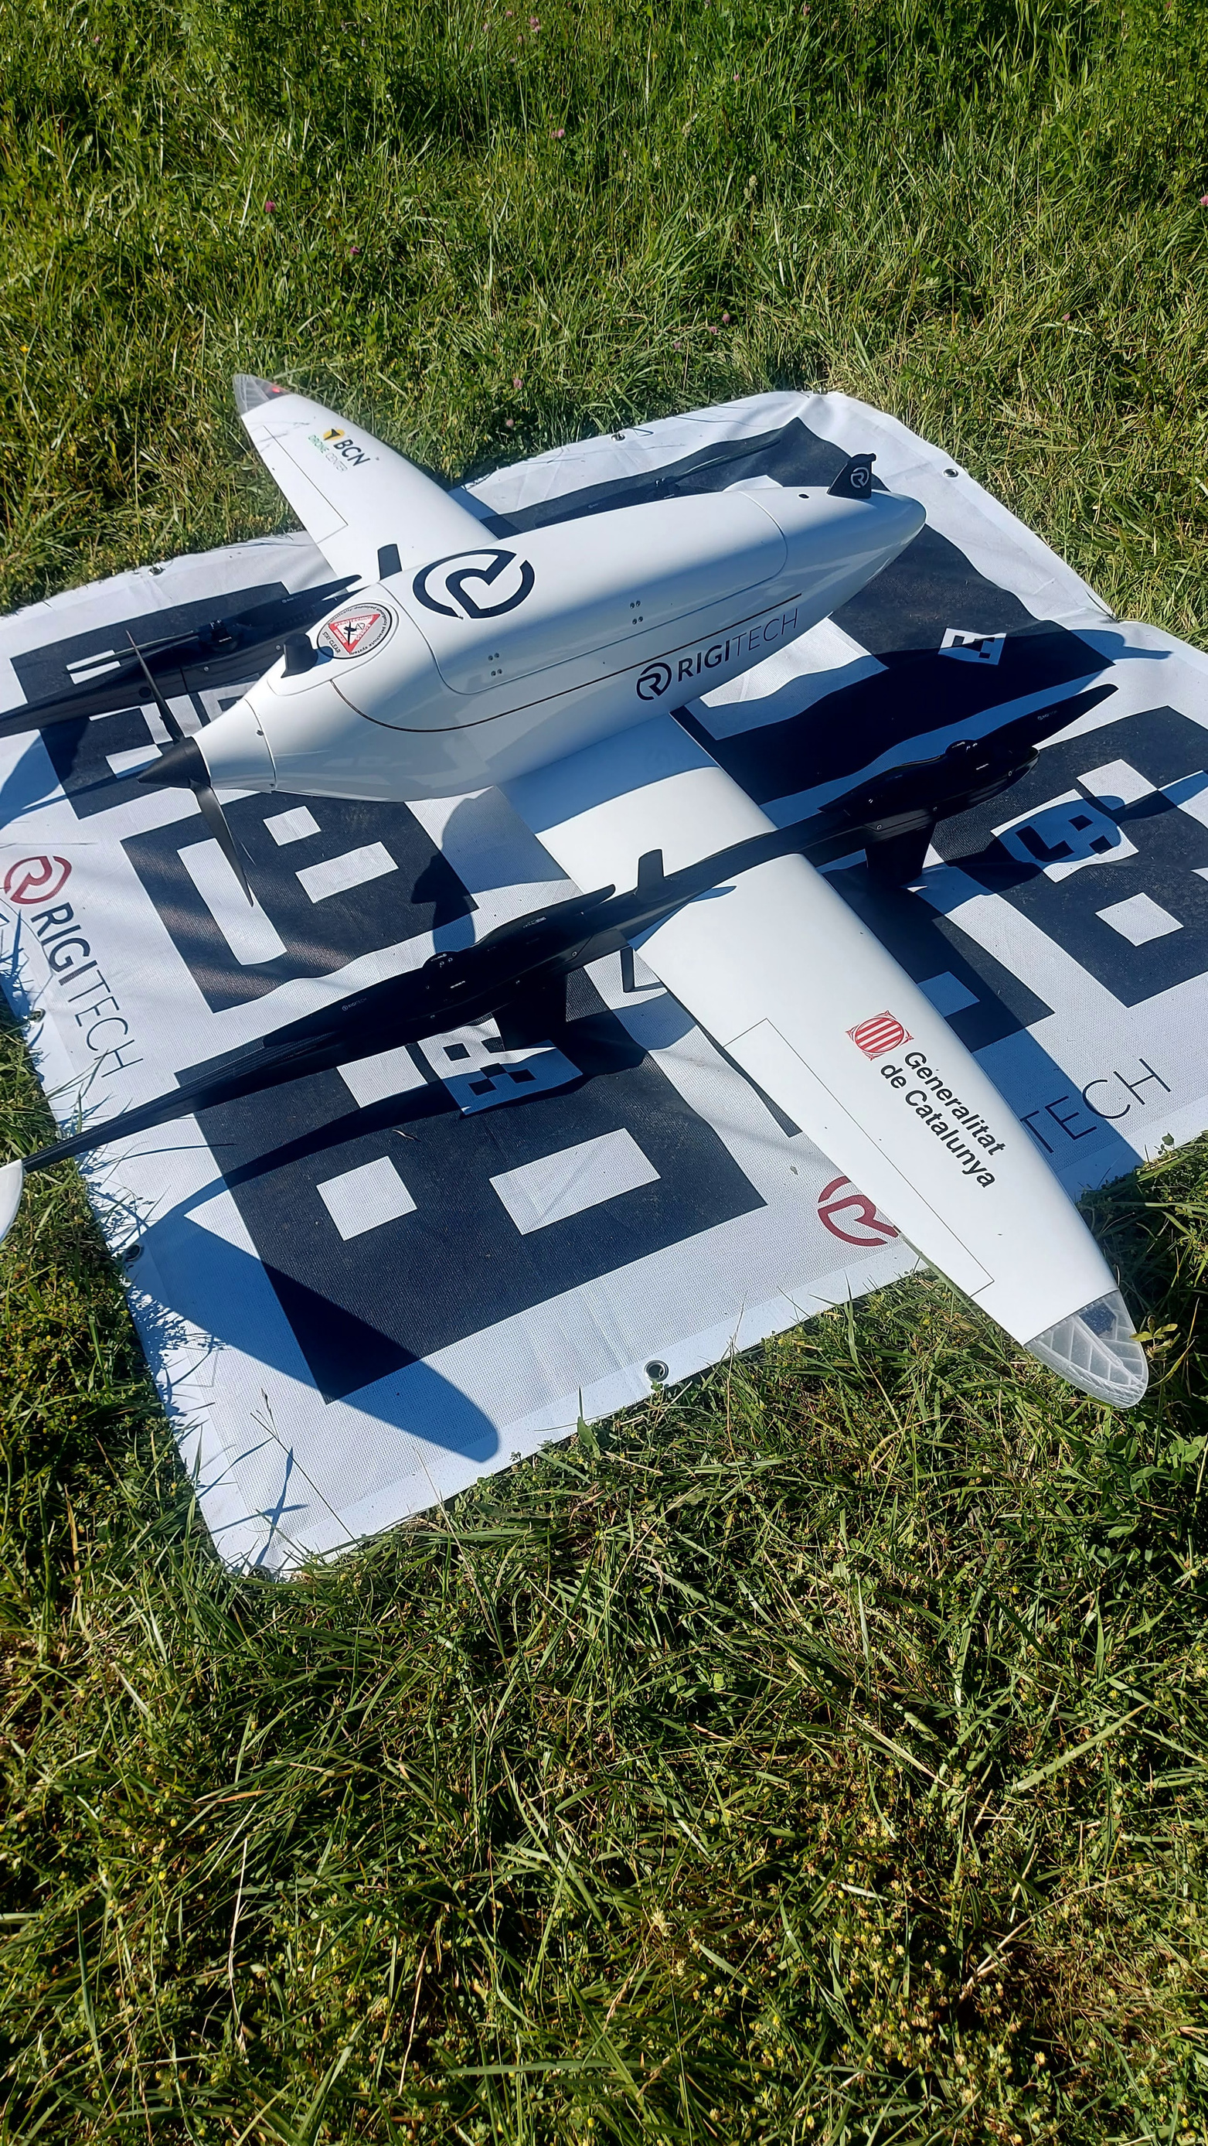
Drons pel transport mostres biològiques
La Fundació Hospital d’Olot s’ha posicionat com el centre pioner a Catalunya en l’ús de drons aplicats a la salut, liderant amb èxit una prova pilot per al transport de mostres biològiques que ha demostrat beneficis logístics i operatius per al sistema sanitari.

Slide 6
Resultats PoC juny 2024
01
ACTIVITAT
  Dues setmanes
  108 mostres biològiques
  37 mostres de sang analitzades

Slide 7
Resultats PoC juny 2024
TEMPS DE TRANSPORT
Reducció del temps en 74,3%
01
02
ACTIVITAT
  Dues setmanes
  108 mostres biològiques
  37 mostres de sang analitzades

Slide 8
Resultats PoC juny 2024
TEMPS DE TRANSPORT
Reducció del temps en 74,3%
01
02
03
ACTIVITAT
QUALITAT DE LA MOSTRA
  Dues setmanes
  108 mostres biològiques
  37 mostres de sang analitzades
  Reducció de l’índex d’hemòlisi (47,7%)
  Temperatura i agitació dins dels rangs

Slide 9
Resultats PoC juny 2024
TEMPS DE TRANSPORT
IMPACTE AMBIENTAL
Reducció del temps en 74,3%
Reducció del 98,8% de les emissions de CO₂
01
02
03
04
ACTIVITAT
QUALITAT DE LA MOSTRA
  Dues setmanes
  108 mostres biològiques
  37 mostres de sang analitzades
  Reducció de l’índex d’hemòlisi (47,7%)
  Temperatura i agitació dins dels rangs

Slide 10
Resultats PoC juny 2024
TEMPS DE TRANSPORT
IMPACTE AMBIENTAL
Reducció del temps en 74,3%
Reducció del 98,8% de les emissions de CO₂
01
02
03
04
05
ACTIVITAT
QUALITAT DE LA MOSTRA
USABILITAT
  Dues setmanes
  108 mostres biològiques
  37 mostres de sang analitzades
  Reducció de l’índex d’hemòlisi (47,7%)
  Temperatura i agitació dins dels rangs
Puntuació d’usabilitat (SUS): 74/100

Slide 11
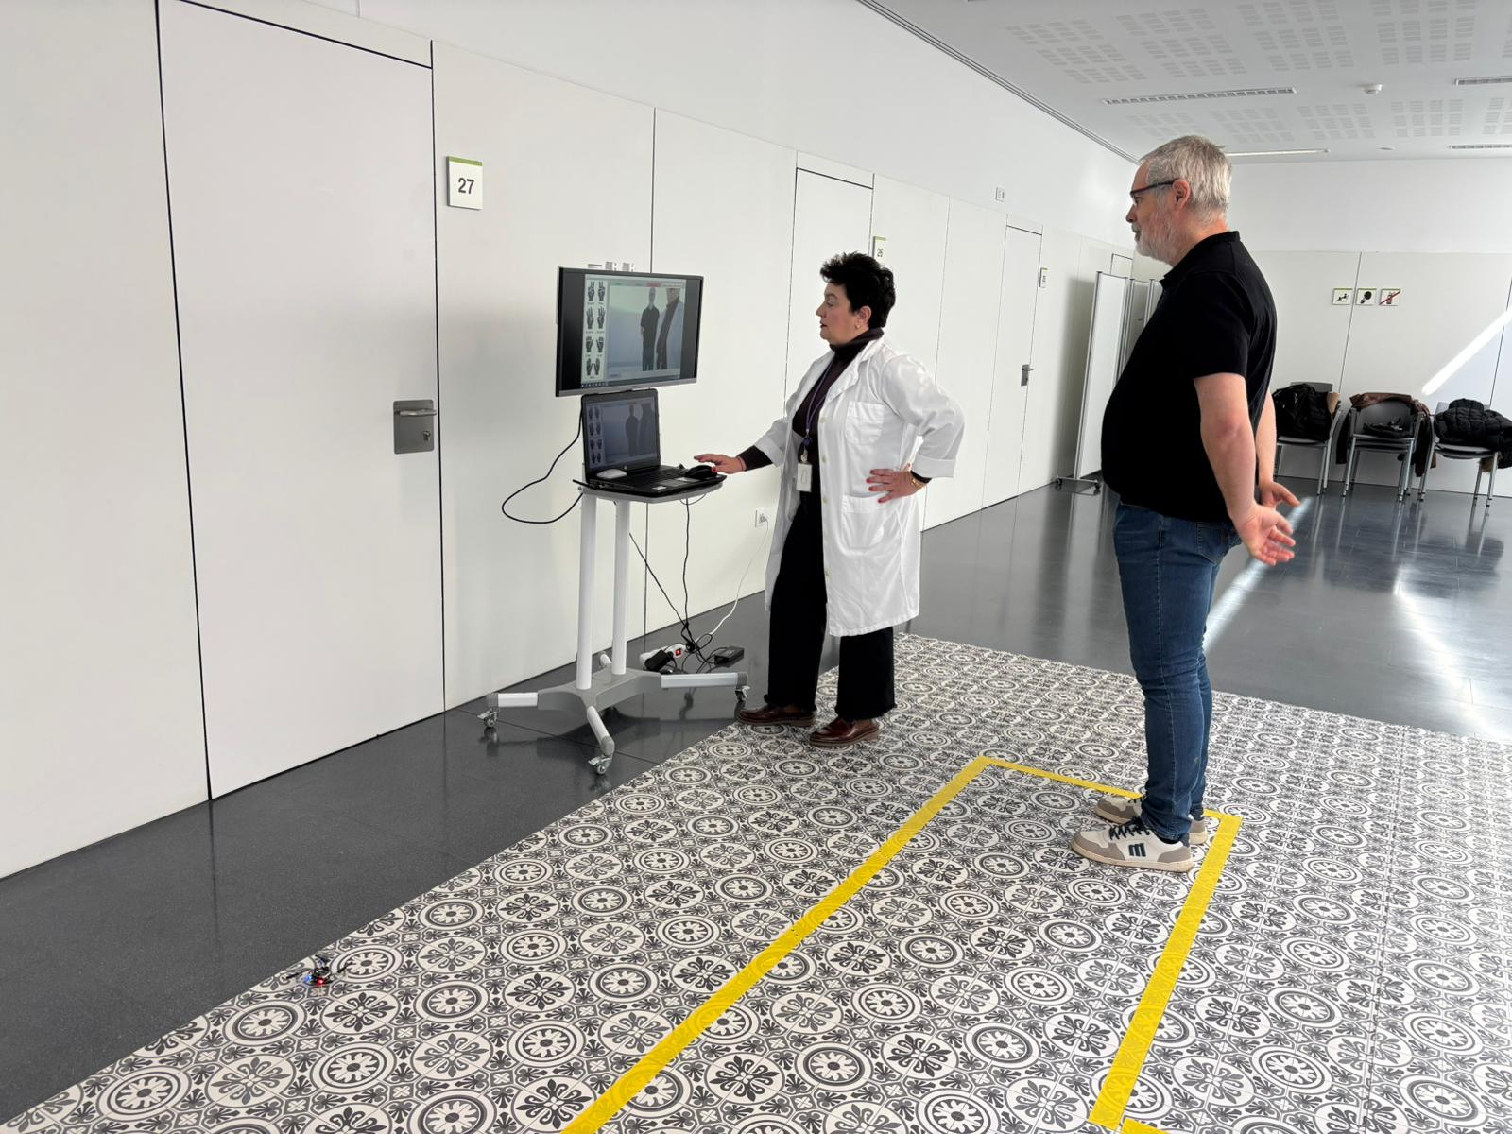
Drons àmbit clínic
Aprofitant l’experiència prèvia, hem iniciat un projecte innovador centrat en l’àmbit de la neurorehabilitació, especialment per a pacients amb ictus, una de les principals causes de discapacitat i cronicitat als països occidentals.

Slide 12
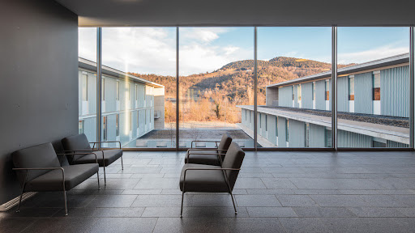
Fases d’execució
1. Validació de la tecnologia - Gener 2025
Realització de proves de funcionament del dron i avaluació de l’acceptació de la tecnología per part dels professionals i pacients.
2. Prova de Concepte (PoC) - Maig 2025
Realització d’un estudi científic amb una mostra petita de pacients avaluant la tecnología i la definició del model d’avaluació.
3. Prova pilot i disseny model assistencial
Ampliació de la mostra de pacients i disseny metodològic d’un nou model assistencial que integri els drons com a eina terapèutica.
4. Integració estructural
Si es demostren beneficis significatius de l’us de la tecnología, s’avaluarà la possibilitat d’escalar el model a altres patologies o perfils de pacients.

Slide 13
Fases d’execució
1. Validació de la tecnologia - Gener 2025
Realització de proves de funcionament del dron i avaluació de l’acceptació de la tecnología per part dels professionals i pacients.
2. Prova de Concepte (PoC) - Maig 2025
Realització d’un estudi científic amb una mostra petita de pacients avaluant la tecnología i la definició del model d’avaluació.
3. Prova pilot i disseny model assistencial
Ampliació de la mostra de pacients i disseny metodològic d’un nou model assistencial que integri els drons com a eina terapèutica.
4. Integració estructural
Si es demostren beneficis significatius de l’us de la tecnología, s’avaluarà la possibilitat d’escalar el model a altres patologies o perfils de pacients.

Slide 14
Objectiu principal
L’ús de drons pot transformar el procés de neurorehabilitació, oferint intervencions més eficients i adaptades a les necessitats individuals. Els aspectes clau a millorar inclouen: velocitat cognitiva, capacitat d’atenció sostinguda, estat anímic i control de la conducta.
Objectius secundaris
Reduir el procés rehabilitador
Personalitzar les intervencions
Millorar la integració assistencial
Comparar
teràpies
Assolir els objectius terapèutics en menys sessions.
Centrar l’atenció en les necessitats específiques de cada pacient.
Assolir els objectius terapèutics garantint la coordinació assistencial.
Valorar si les teràpies amb drons generen més guanys que les teràpies convencionals.

Slide 15
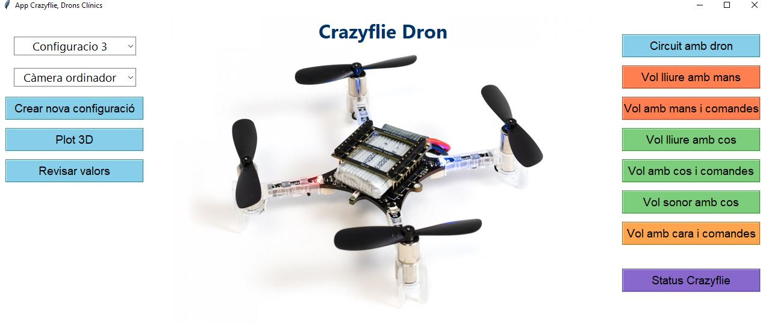
Característiques del dron
  Especificacions del dron
    Dimensions: 92x92x29 mm
    Pes: 27g
    Càrrega màxima: 15g
  Components bàsics
    IMU (mesura la posició/orientació del dron) :
      Acceleròmetre/Giroscopi
      Sensor de pressió
  Capacitat d’afegir sensors addicionals
    Flow deck v2 (Optical flow): Sensor de navegació òptic
    Multi-ranger deck: permet mesurar distancies5 direccions
    AI deck 1.1: Càmera amb microcontrolador amb WIFI i IA
    LED-ring deck: Anell multicolor de LEDs

Slide 16


Disseny tecnològic
El disseny del software està liderat per la Universitat Politècnica de Catalunya (UPC) i té com a objectiu desenvolupar una plataforma tecnològica que integri el dron en el procés de neurorehabilitació de manera segura, adaptable i clínicament útil.
Sistema de control del dron
Plataforma de disseny d’exercicis terapèutics
Sistema de registre i anàlisi de dades
Permet la gestió del vol i la interacció amb el pacient durant les sessions terapèutiques. Inclou funcionalitats de control de trajectòria, velocitat i resposta del dron als estímuls o moviments del pacient.
Permet als professionals configurar diferents activitats de rehabilitació (circuits, exercicis de coordinació, tasques de precisió, etc.), adaptant-ne la dificultat segons les capacitats funcionals del pacient.
Recull informació de cada sessió (moviments, temps de resposta, errors, repeticions, etc.), permetent generar indicadors clínics que ajudin a monitoritzar l’evolució del pacient i avaluar l’impacte terapèutic de la tecnologia.

Slide 17
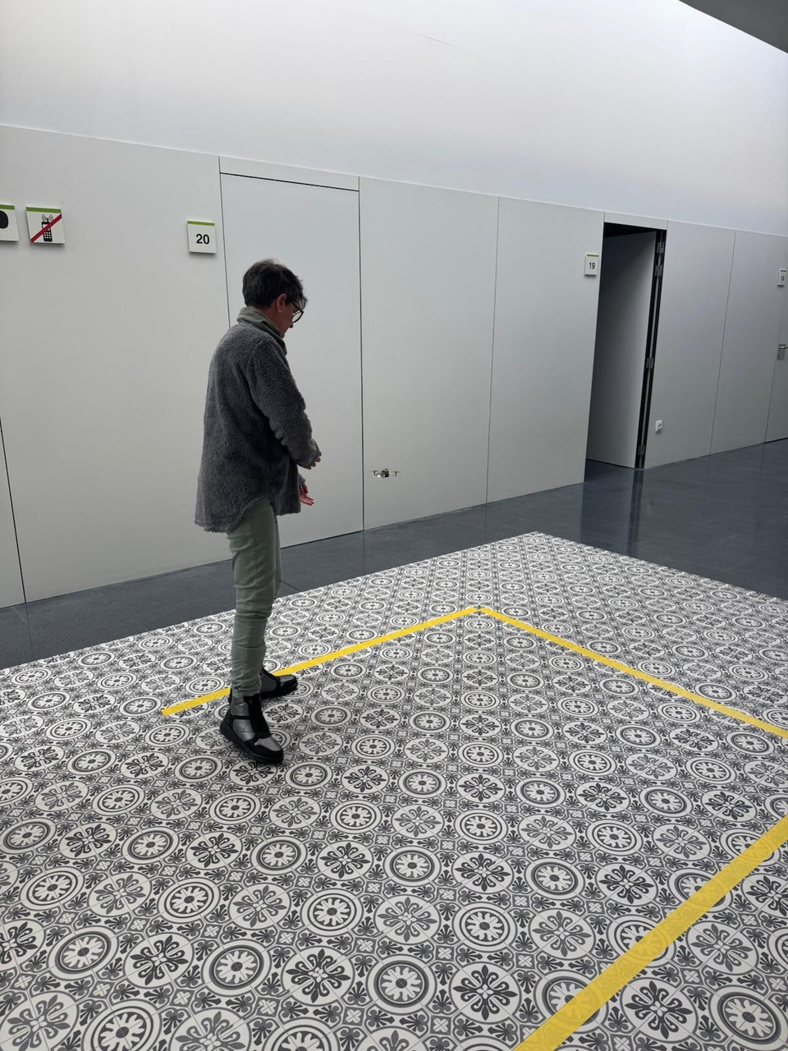
Sessió clínica
1. Circuit amb dron
Seguiment d’un circuit de vol programat, que permet treballar mobilitat, orientació espacial i coordinació motora.
2. Vol amb cos i comandes
Control del dron mitjançant moviments corporals i de les extremitats superiors, detectats per la càmera i associats a comandes de vol.
3. Vol amb mans i comandes
Control del dron a través de gestos de la mà i dels dits, orientat a treballar motricitat fina, precisió gestual i coordinació ull-mà.

Slide 18
Interpretacions funcionals
Circuit amb dron
Mans i comandes
Cos i comandes
Aprenentatge motor
  Progressiva familiarització amb el control del dron.
  Millora en la gestió del trajecte i dels punts del circuit.
Adaptació a la complexitat
  Adaptació a circuits progressivament més complexos.
  Millora en la gestió del trajecte complet.
Millora funcional
  Millora en la coordinació visuomotora.
  Major estabilitat en el control del dron.
Aprenentatge motor
  Millora en la interpretació de les instruccions.
  Major rapidesa en la resposta motora manual.
  Execució més fluïda de les seqüències de moviments.
Adaptació a la complexitat
  Adaptació a seqüències més llargues de comandes.
  Major capacitat d’atenció i coordinació manual.
Millora funcional
  Millora de la coordinació motora fina.
  Major agilitat en la resposta a les instruccions.
Aprenentatge motor
  Millor coordinació entre instrucció i moviment corporal.
  Major seguretat en l’execució dels moviments.
  Millora en la planificació del moviment.
Adaptació a la complexitat
  Adaptació a moviments corporals més variats.
  Major capacitat d’atenció i coordinació.
Millora funcional
  Millora de la coordinació corporal global.
  Major control postural durant l’exercici.

Slide 19
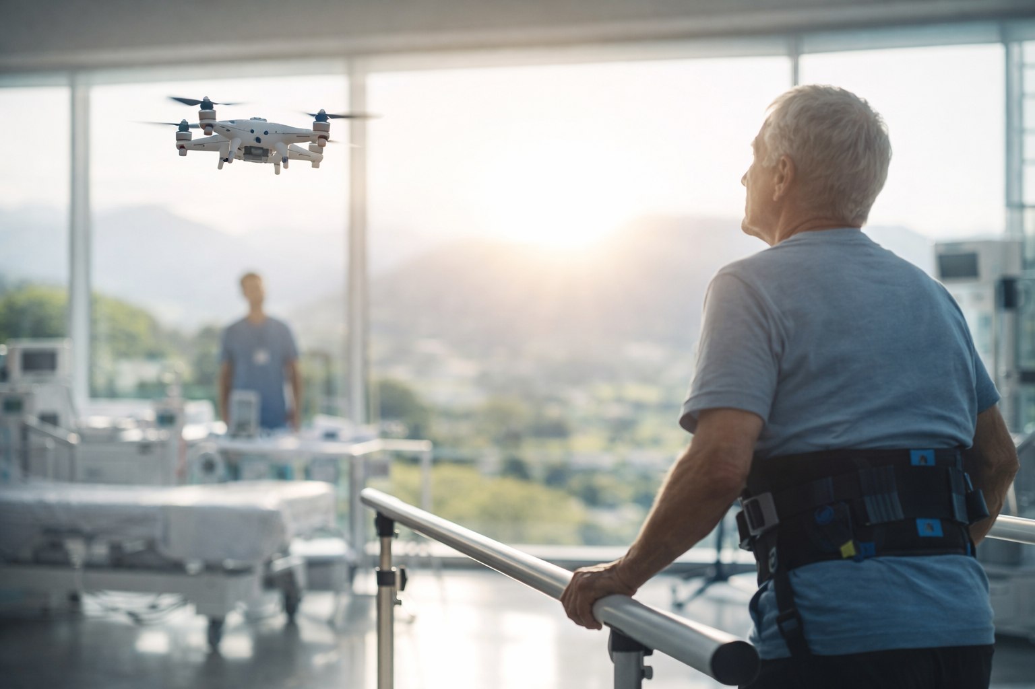
Impacte i el futur de la tecnologia
Transformació de la neurorehabilitació: els drons permeten desenvolupar teràpies més personalitzades, accessibles i eficients.
Benefici per a pacients i famílies: reducció dels temps de rehabilitació i millora de la logística, afavorint l’autonomia i la reintegració social i laboral.
Impacte clínic: noves metodologies terapèutiques, millor seguiment dels progressos i major coordinació entre professionals.
Eficiència del sistema: optimització de recursos i reducció de costos associats al transport i a l’organització assistencial.
Visió de futur: possibilitat d’escalar el model a altres centres i territoris, impulsant noves aplicacions terapèutiques i projectes de recerca.

Slide 20
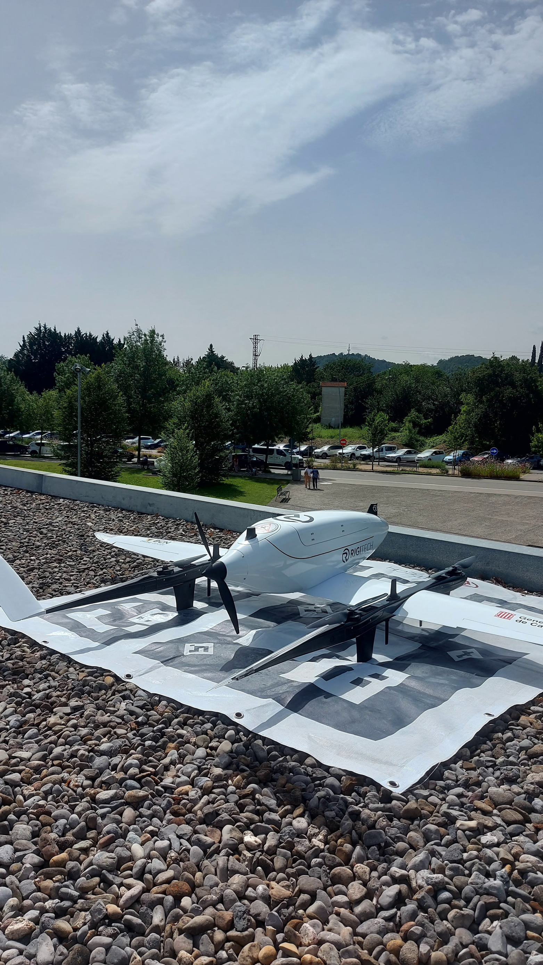

ndomenech@hospiolot.cat
@hospitolot
@hospitolot
www.hospiolot.com

Slide 21
13 de març de 2026
Integració de drons
al Sistema de Salut:
Regions Sanitaries de Lleida i
Alt Pirineu i Aran
Reptes operatius per al desplegament

Slide 22
Del pilot al servei: Logística sanitàriaamb drons a la zona Lleida-Pirineus

Slide 23
13 de març de 2026
Integració de drons
al Sistema de Salut:
Regions Sanitaries de Lleida i
Alt Pirineu i Aran
Reptes operatius per al desplegament

Slide 24
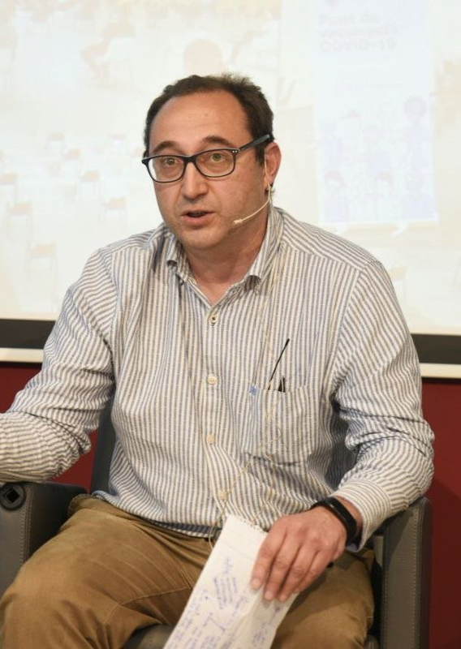
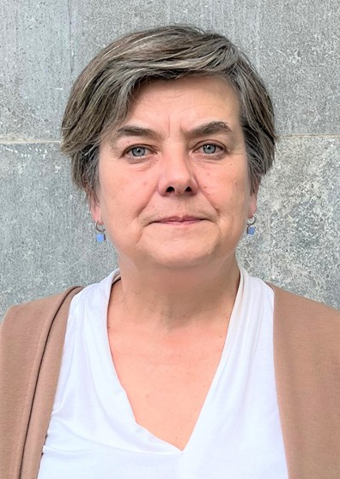
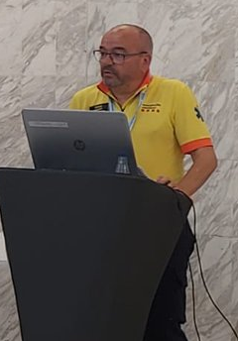
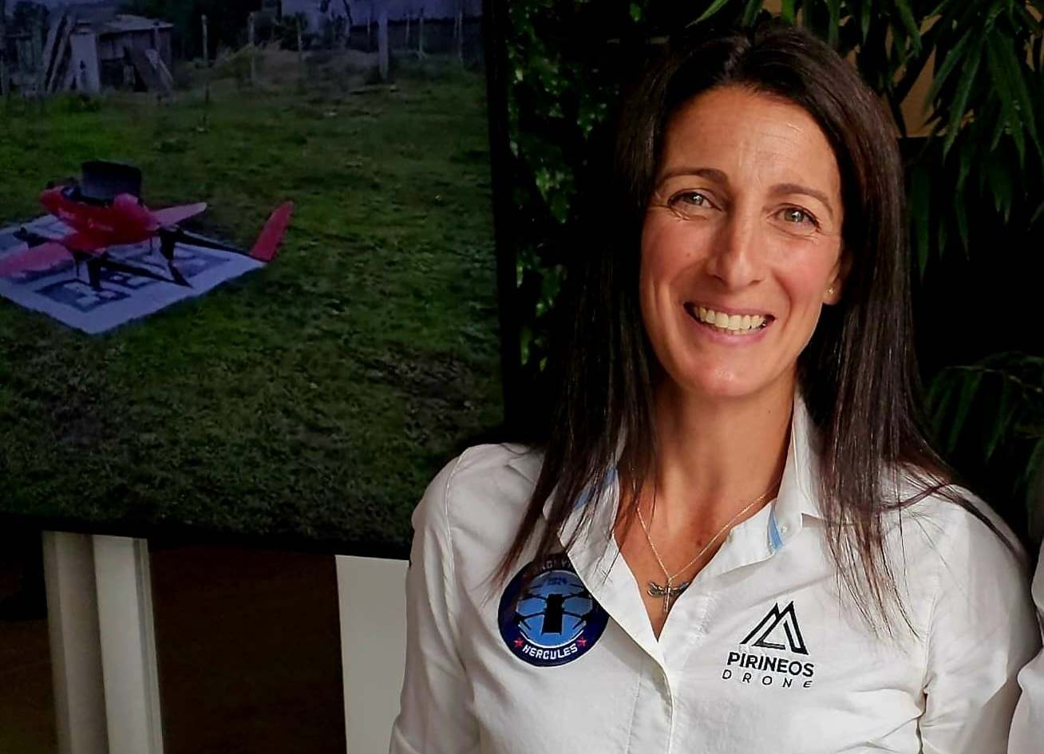
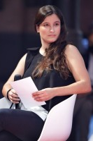





Integració de drons al Sistema de Salut: Regió Sanitària de Lleida i l'Alt Pirineu-Aran.
Jordi Gabaldà
Responsable Àrea Digital de Salut, Social i Igualtat i Feminisme.
Centre de Telecomunicacions i Tecnologies de la Informació
Palmira Borràs
Adjunta a Gerència
Gestió de Serveis Sanitaris i Directora dels Hospitals de l’Alt Pirineu.
Rafael Caliz
Tècnic de Suport Aeri Remot de l’Àrea de Drons i Mitjans Aeris.
Sistema d'Emergències Mèdiques
Lara Iglesia
CEO
Pirineos Drone
Cristina Ramos
Coordinadora de Drons Digital Catalonia Allianace

Slide 25
13 de març de 2026
Integració de drons
al Sistema de Salut:
Regions Sanitaries de Lleida i
Alt Pirineu i Aran
Reptes operatius per al desplegament

